Slide 1
TRƯỜNG MẦM NON TUỔI THẦN TIÊN
LĨNH VỰC PHÁT TRIỂN NGÔN NGỮ
Đề tài: Nhận biết trang phục mùa hè:
“Quần đùi, áo cộc”
Giáo viên: Vương Thị Mai Anh
Lớp nhà trẻ

Slide 2
MỤC ĐÍCH YÊU CẦU
1. Kiến thức:
- Trẻ nhớ tên gọi và một số đặc điểm của quần đùi, áo cộc.
2. Kỹ năng:
- Trẻ biết trả lời đủ câu .
Trẻ nhận biết, phân biệt quần đùi, áo cộc.
3. Thái độ:
- Trẻ hứng thú tham gia hoạt động

Slide 3
Ổn định tổ chức
- Cô và trẻ cùng hát bài“Mùa hè đến” rồi dẫn dắt vào bài

Slide 4
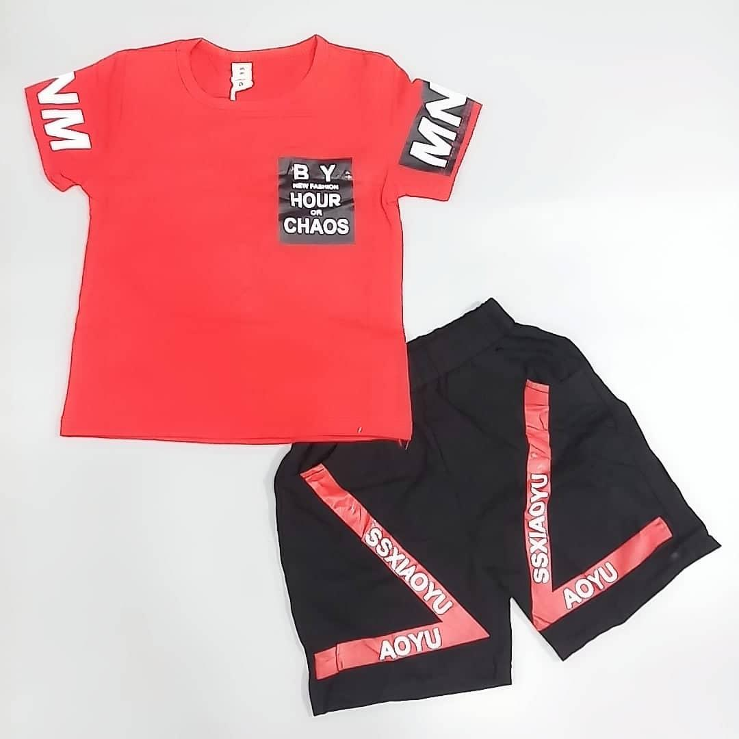
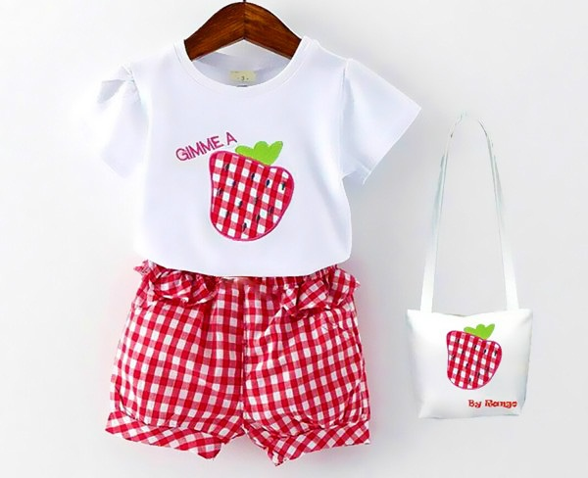
- Mùa hè đến thời tiết như thế nào?
Các con phải mặc quần áo như thế nào?
Đây là cái gì?
Bạn trai
Bạn gái

Slide 5
Tổng quát: Áo cộc có tay ngắn, quần đùi có ống ngắn. Vải may quần đùi áo cộc thì mềm, mỏng để khi mặc không bị nóng. Đây là trang phục mặc khi mùa hè đến.
Giáo dục: Mùa hè nắng nóng thì mọi người mặc quần đùi áo cộc cho mát.

Slide 6
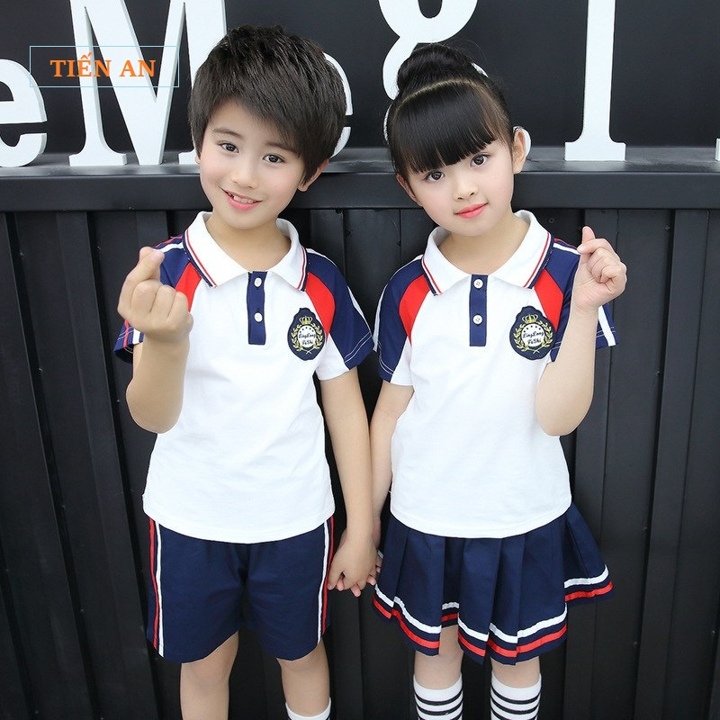
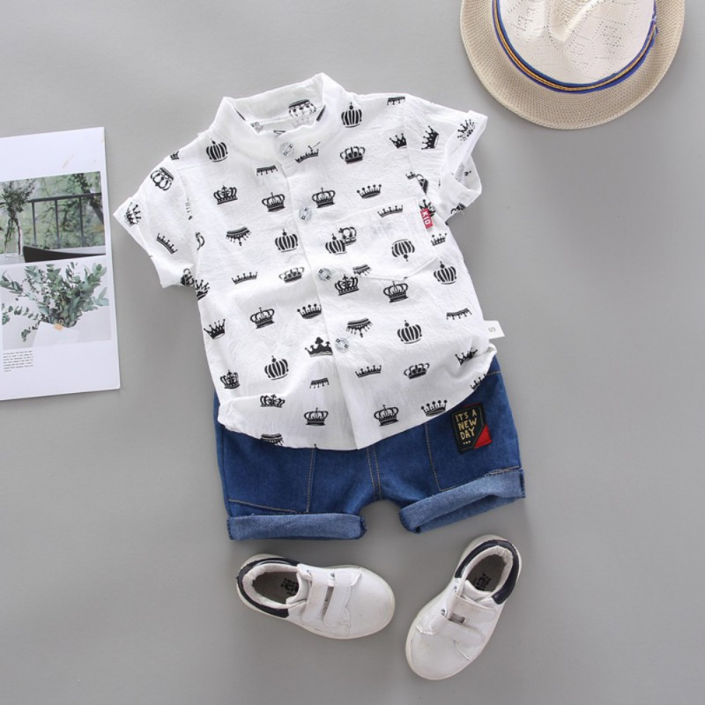
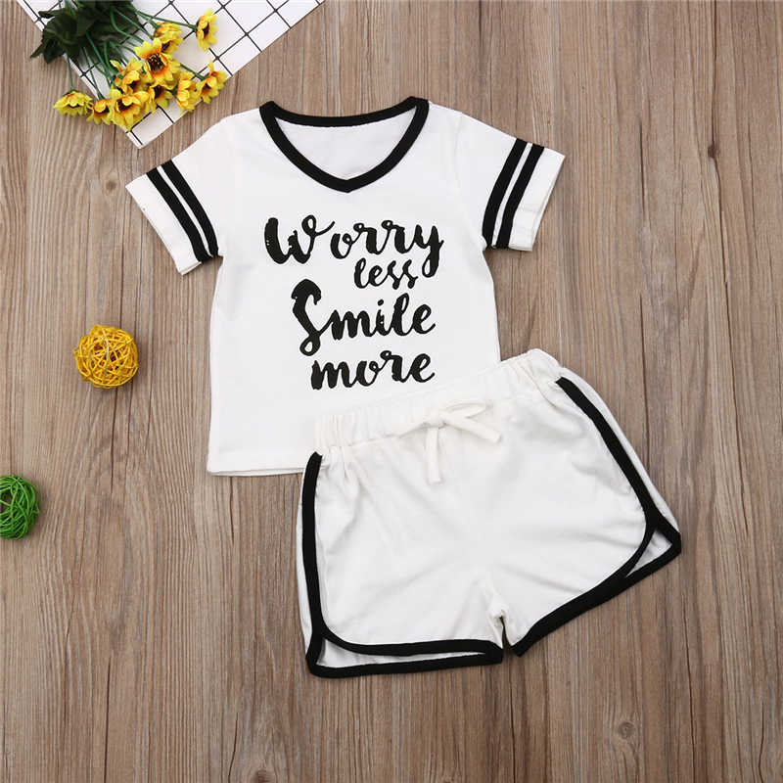
- Trò chơi : Tìm nhanh: Trẻ chọn trang phục phù hợp khi đi học, đi công viên, đi ngủ

